Slide 1
MEMBANGUN BUDAYA MUTU UIN AR-RANIRY BANDA ACEH
Khatib A. Latief
Kepala Pusat Pengembangan Standar Mutu LPM
17 Maret 2023 Fakultas Psikologi UIN Ar-Raniry Banda Aceh

Slide 2
Outline
Apa itu Mutu?
Apa itu Budaya Mutu?
Apa Tujuan Budaya Mutu?
Apa itu Mutu Pendidikan Tinggi?
PT yang bermutu yang bagaimana?
Fungsi Penjaminan Mutu?
Apa Siklus Sistem Penjaminan Mutu Internal?
5 Aspek Tindakan Budaya Mutu
9 Elemen Mutu
Mewujudkan Budaya Mutu
Penganggaran Berbasis Mutu

Slide 3
Apa itu Mutu?
Apa itu Mutu?
Apa itu Mutu?
Mutu adalah ukuran relatif dari suatu
objek yang berbasis penilaian users – expektasi.
Quality is the totality of features and characteristics
of a product or service that bear on its ability to
satisfy given needs

Slide 4
How to Change a Paradigm | Bob Proctor - YouTube
Pola pikir, pola sikap, dan pola perilaku berdasarkan Standar Dikti yang dilaksanakan oleh semua pemangku kepentingan (internal stakeholders) di perguruan tinggi
Budaya Mutu?
PermenristekDikti No.62 thn 2016 ttg SPM Pendidikan Tinggi

Slide 5
Tujuan Budaya Mutu
Untuk membentuk suatu lingkungan perguruan tinggi yang memiliki system nilai, tradisi, dan atuan-aturan yang mendukung tercapainya perbaikan mutu secara terus menerut

Slide 6
Tingkat kesesuaian antara penyelenggaraan pendidikan tinggi dengan Standar Pendidikan Tinggi yang terdiri atas (1) Standar Nasional Pendidikan Tinggi dan (2) Standar Pendidikan Tinggi yang ditetapkan oleh PT (Permenristekdikti No. 62 Tahun 2016 (Pasal 1)

Slide 7
Perguruan Tinggi dinyatakan bermutu
Apabila
mampu menetapkan dan mewujudkan visinya melalui pelaksanaan misinya (aspek deduktif).
mampu memenuhi kebutuhan/memuaskan stakeholders (aspek induktif) yaitu kebutuhan masyarakat, dunia kerja, dan profesional.
sehingga
perguruan tinggi harus mampu merencanakan, menjalankan, dan mengendalikan suatu proses yang menjamin pencapaian mutu.

Slide 8
Penjaminan Mutu Pendidikan Tinggi dilakukan untuk menjamin :
Kepatuhan terhadap kebijakan akademik, standar akademik, peraturan akademik serta manual mutu akademik
Kepastian, bahwa setiap mahasiswa memiliki pengalaman belajar sesuai dengan spesifikasi program studi
2. Kepastian, bahwa lulusan memiliki kompetensi sesuai dengan yang ditetapkan;
3. Relevansi program pendidikan dengan tuntutan/kebutuhan masyarakat dan stakeholders lainnya.

Slide 10
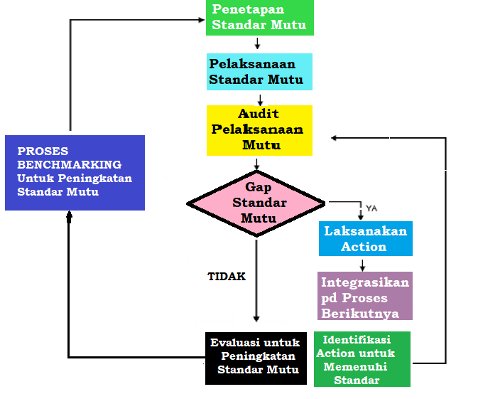

Slide 11
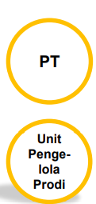
STRUKTUR STANDAR DIKTI DAN PELAMPAUAN SN DIKTI
Standar Pendidikan Nasional
+
Standar Nasional Penelitian
+
Standar Nasional PKM
Standar Hasil PKM
Standar Isi PKM
Standar Proses PKM
Standar Penilaian PKM
Standar Pelaksana PKM
Standar Sarpras PKM
Standar Pengelolaan PKM
Standar Pendanaan & Pembiayaan PKM
Standar Nasional Pendidikan
Standar Kompetensi Lulusan
Standar Hasil Penelitian
Standar Isi Pbelajaran
Standar Isi Penelitian
SN Dikti
Permendikbud No.3 thn 2020 (Pasal 4)
Standar Proses Pembelajaran
Standar Proses Penelitian
STANDAR DIKTI
Standar Penilaian Pembelajaran
Standar Penilaian Penelitian
Standar Dosen dan Tenaga Kependidikan
Standar Peneliti
Standar Dikti
Standar Sarpras Penelitian
Standar Dikti
Standar Sarana dan Prasarana Pbelajaran
Standar Pengelolaan Penelitian
Standar Pengelolaan Pembelajaran
Standar Pendanaan & Pembiayaan Penelitian
Standar Dikti
Ditetapkan Perguruan Tinggi
Standar Pembiayaan Pembelajaran
Standar Bidang Akademik
Standar Non Bidang Akademik
Ditetapkan
Perguruan
Tinggi
Permendikbud No.3 thn 2020
Standar Dikti
(Melampaui SN Dikti)
Standar….
Standar….
Standar ….
Standar…
SN Dikti
(Standar Minimal)
Dst
Dst

Slide 13
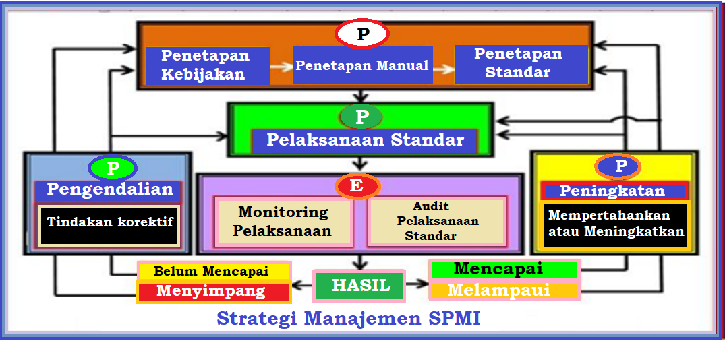

Slide 14
P
Penetapan Standar Pendidikan Tinggi;
Jumlah Standar Pendidikan Tinggi Dalam SPMI
(M
Ditetapkan
Perguruan
Tinggi
Ditetapkan Menristekdikti
Standar Dikti
elampaui SN Dikti)
Standar Dikti
Visi Perguruan Tinggi
SN Dikti
(Standar Minimal)
Standar Dikti yang
ditetapkan oleh
Perguruan Tinggi yang
harus ‘melampaui’ SN
Dikti ditentukan oleh
Visi Perguruan Tinggi.
Standar Dikti
SN Dikti
Standar Dikti
SN Dikti
Standar Dikti
SN Dikti SN Dikti
SN Dikti dapat
‘dilampaui’ sesuai
dengan
Visi Perguruan Tinggi
Standar Dikti
SN Dikti
SN Dikti
SN Dikti
Std Dikti
Pengertian ‘melampaui’ atau ‘dilampaui’:
melebihi atau dilebihi secara ‘kuantitatif’, dan/atau
melebihi atau dilebihi secara ‘kualitatif
SN Dikti
SN Dikti
SN Dikti
SN Dikti
SN Dikti
SN Dikti
Standar
Turunan
Standar
Turunan

Slide 17
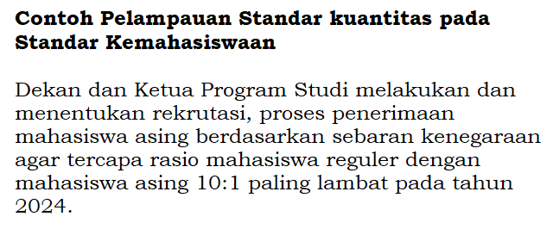

Slide 23
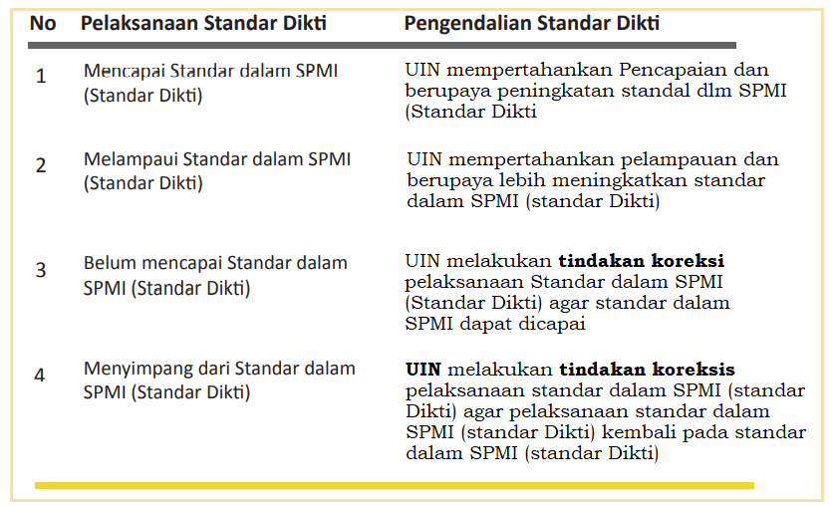
Tahapan Pengendalian

Slide 26
Pengukuran Mutu Pendidikan Tinggi Berbasis Standar Pendidkan Tinggi
Mutu Pendidikan Tinggi diukur dari pemenuhan setiap Standar Pendidikan Tinggi sebagai agregat, untuk mencapai tujuan Pendidikan Tinggi
Standar
Prose
Standar
Dosen
Pengukuran Mutu Pendidikan Tinggi Berbasis Interaksi Antar Standar Pendidikan Tinggi
Standar
Proses
Mutu Pendidikan Tinggi selain diukur dari pemenuhan setiap Standar Pendidikan Tinggi, tetapi harus juga diukur dari pemenuhan interaksi antara standar Pendidikan Tinggi, untuk mencapai tujuan Pendidikan Tinggi
Standar
Dosen
Standar
Isi

Slide 27
Kesepakatan terhadap peningkatan mutu sebagai tujuan jangka panjang;
Fokus pada peningkatan proses;
Penggunaan metode kuantitatif (alat-alat manajemen mutu)
Proses peningkatan yang terus menerus dan berkesinambungan;
Pengembangan Kemitraan;
Fokus pada kepuasan konsumen;
Kepemimpinan yang sepakat terhadap mutu;
Keterlibatan seluruh staf dalam bentuk tim kerja
Pendidikan dan Pelatihan
9 Elemen Mutu

Slide 28
Quality First
Stakeholders-in
The next process is our stakeholders
Speak with Data
Upstream Management
Bangun Budaya Mutu

Slide 32
1. transparansi yang merupakan keterbukaan dalam proses perencanaan, penyusunan, pelaksanaan dan pelaporan evaluasi anggaran, 2. akuntabilitas yang merupakan pertanggungjawaban pada masyarakat; 3. ekonomis, efektif dan efisien yaitu pemilihan dan penggunaan
Penganggaran Berbasis Kinerja
PRINSIP
Tujuan:
untuk meningkatkan kualitas anggaran publik.
Landasan teori yang mendasari penerapan PBK yaitu:
output and outcome oriented;
money follow function; dan
let the manager manages.

Slide 33
1. RPJM 2.Renop 3.RKT 4. Pengukuran Kinerja 5. Monev 6. Review Komprehensi
LANGKAH-LANGKAH

Slide 34
No. | Aspek Penilaian | Skor
1. | Perkuliahan dilaksanakan sesuai jadwal yang ditentukan | 1 2 3 4
2. | Perkuliahan dimulai dan diakhiri tepat waktu | 1 2 3 4
3. | Perkuliahan diberikan secara efektif dalam enam belas (16) kali tatap muka (termasuk UTS & UAS) | 1 2 3 4
4. | Perkuliahan diberikan sesuai kontrak matakuliah (RPS) | 1 2 3 4
5. | Penguasaan materi perkuliahan | 1 2 3 4
6. | Kemampuan memberi contoh-contoh untuk memperjelas penyajian materi perkuliahan | 1 2 3 4
7. | Tanggapan dosen terhadap pertanyaan/pendapat mahasiswa | 1 2 3 4
8. | Kemampuan menghidupkan suasana kelas | 1 2 3 4
9. | Penanaman nilai karakter dalam proses pembelajaran | 1 2 3 4
10. | Pemberian umpan balik terhadap tugas | 1 2 3 4
Instrumen Penilaian Mahasiswa Terhadap Kinerja Dosen

Slide 35
Aspek tangibles (Sarana pendidikan - Alat Perkuliahan, Media Pengajaran dan Prasarana Pendidikan)
No. | Aspek Penilaian | Skor
1. | Ruang kuliah yang bersih, nyaman dan rapi | 1 2 3 4
2. | Sarana pembelajaran yang memadai diruang kuliah.
3. | Laboratorium yang relevan dengan kebutuhan keilmuan. | 1 2 3 4
4. | Fasilitas kamar kecil yang bersih dan terawatt. | 1 2 3 4
5. | Fasilitas ibadah yang dapat dipergunakan oleh mahasiswa secara memadai. | 1 2 3 4
6. | Ruang kuliah yang bersih, nyaman dan rapi. | 1 2 3 4
7. | Sarana pembelajaran yang memadai di ruang kuliah. | 1 2 3 4
Instrumen Kepuasan Mahasiswa Terhadap Layanan Akademik
(1)

Slide 36
2. Aspek Reliability (kehandalan Dosen, Staf Akademik)
No. | Aspek Penilaian | Skor
1. | Dosen selalu mengulang materi perkuliahan sampai semua mahasiswa merasa jelas. | 1 2 3 4
2. | Dosen mengalokasikan waktu untuk diskusi dan tanya jawab.
3. | Dosen memberi bahan ajar (suplemen) untuk melengkapi materi yang diberikan di ruang kuliah. | 1 2 3 4
4. | Dosen selalu datang tepat waktu. | 1 2 3 4
5. | Staf Akademik melayani kepentingan mahasiswa dengan baik dan santun | 1 2 3 4
Instrumen Kepuasan Mahasiswa Terhadap Layanan Akademik
(2)

Slide 37
3. Aspek Responsiveness (Sikap tanggap)
No. | Aspek Penilaian | Skor
1. | Layanan Bimbingan Konseling bagi mahasiswa dilakukan dengan baik. | 1 2 3 4
2. | Pelaksanaan ujian (UTS dan UAS) yang tepat waktu. | 1 2 3 4
3. | Pembelajaran sesuai dengan waktu yang telah ditentukan. | 1 2 3 4
4. | Bantuan (keringanan/beasiswa) bagi mahasiswa tidak mampu. | 1 2 3 4
5. | Tersedia waktu khusus untuk orang tua mahasiswa untuk konsultasi. | 1 2 3 4
Instrumen Kepuasan Mahasiswa Terhadap Layanan Akademik
(3)

Slide 38
4. Aspek Empathy (Pemahaman terhadap kepentingan mahasiswa)
No. | Aspek Penilaian | Skor
1. | UIN selalu berusaha memahami kepentingan dan kesulitan mahasiswa | 1 2 3 4
2. | Besarnya kontribusi biaya (Uang Kuliah Tunggal ditetapkan sesuai dengan kondisi mahasiswa)
3. | UIN selalu memonitor terhadap kemajuan mahasiswa melalui Penasehat Aakademik (PA) | 1 2 3 4
4. | Dosen bersedia membantu mahasiswa yang mengalami kesulitan studi. | 1 2 3 4
5. | Dosen bersikap bersahabat kepada mahasiswa. | 1 2 3 4
6. | UIN berusaha memahami minat dan bakat mahasiswa dan berusaha untuk mengembangkannya. | 1 2 3 4
Instrumen Kepuasan Mahasiswa Terhadap Layanan Akademik
(4)

Slide 39
Penutup
Internalisasi budaya mutu harus menjadi ultimate goal
Civitas academica harus berubah paradigm dalam melaksanakan tugas
Sasaran akhir dari penerapan SPMI adalah terbangunnya budaya mutu organisasi (corporate culture)
Pendekatan sistemik: Input, Process, Output.

